Slide 1
GitHubを利用した開発練習

Slide 2
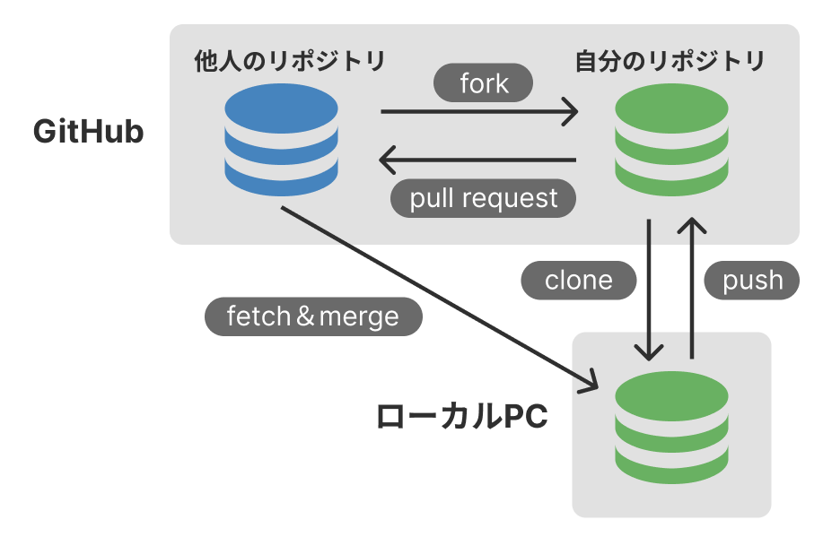
リポジトリのフォーク（fork）とは
GitHub では他人が作成したリポジトリに対して自由にプッシュすることはできない。その代わりに、公開されているリポジトリについては、フォークすることで、元のリポジトリに影響を与えずに、自由にコードを編集できる。
Fork
GitHub 上の操作で、リポジトリのコピーを自分のアカウントに作成すること。
Clone
ローカルマシン上での操作で、リポジトリをコピーすること。

Slide 3
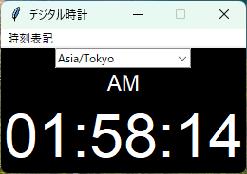
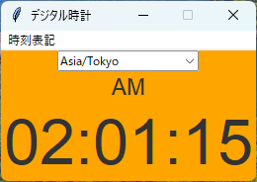
フォークとプルリクエストの練習
Python 基本演習の開発練習で作成手順を紹介した時計アプリの公開リポジトリをフォーク。フォークしたリポジトリに変更を行い、その変更を元のリポジトリに反映してもらうためのプルリクエストを送ります。
フォーク元
フォーク先
fork
pull request

Slide 4
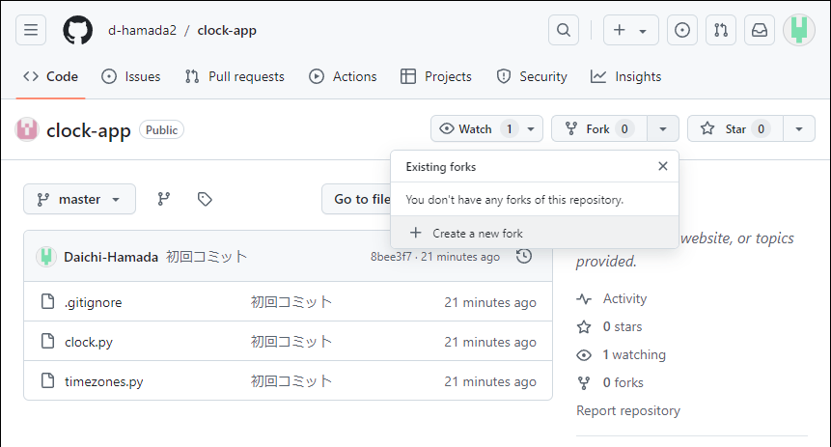
時計アプリのリポジトリをフォークする ①
https://github.com/Daichi-Hamada/clock-app にアクセス
公開されているリポジトリは制限されていなければ自由にフォークできる
オープンソースのプロジェクトには数多くのフォークが存在する
例）ipykernel
https://github.com/ipython/ipykernel

Slide 5
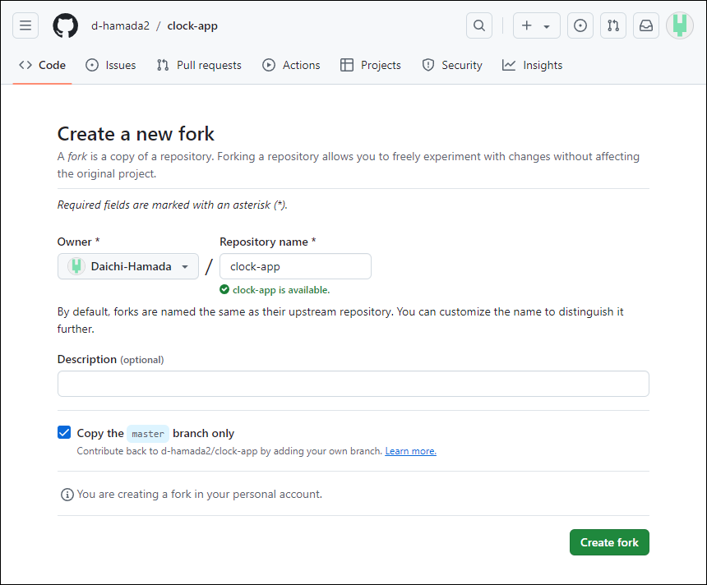
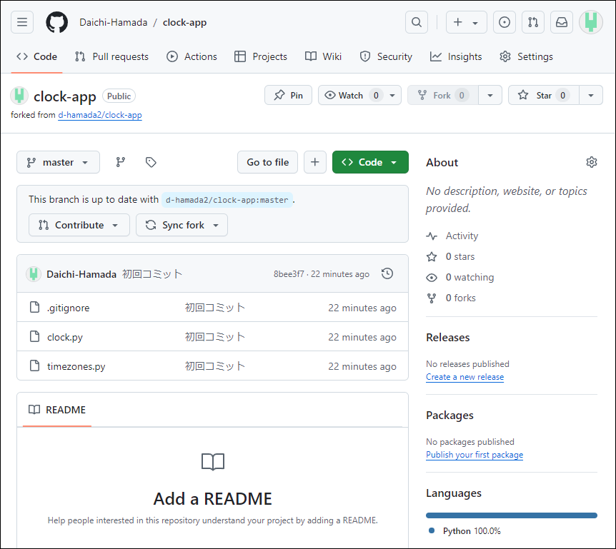
時計アプリのリポジトリをフォークする ➁
名前を付けてリポジトリを作成
フォーク元へのリンク
clock-app

Slide 6
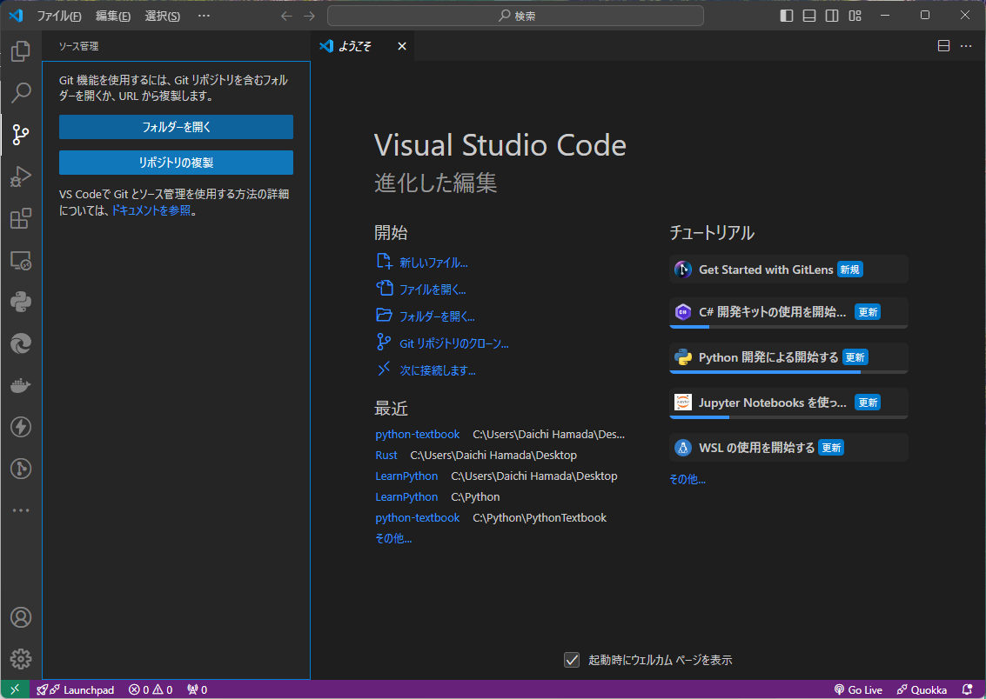
ローカルにリポジトリをクローンする ①
フォルダを開いていない状態で「ソース管理」→「リポジトリの複製」

Slide 7
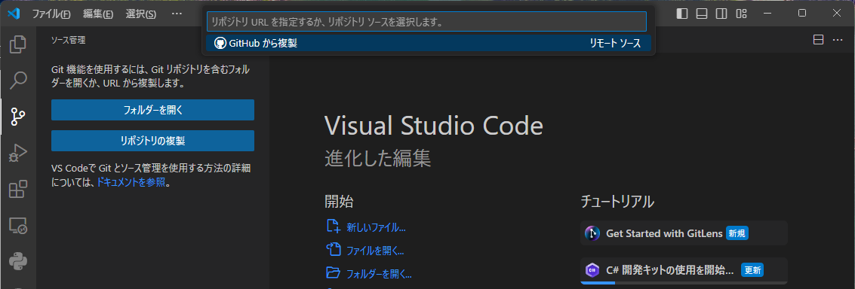
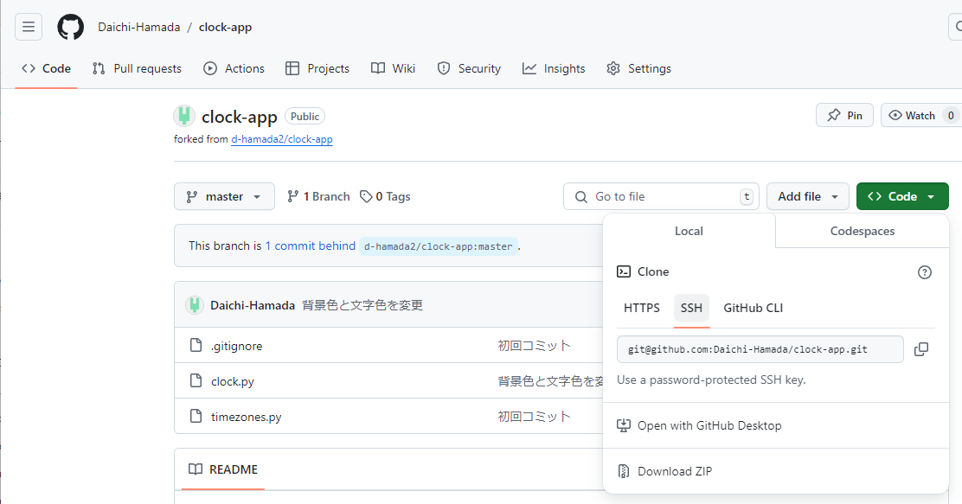
ローカルにリポジトリをクローンする ➁
GitHub上のリモートリポジトリに接続する際、HTTPSとSSHでURIの形式が異なるので注意。
・HTTPS：https://github.com/<ユーザー名>/<リポジトリ名>.git
・SSH：git@github.com:<ユーザー名>/<リポジトリ名>.git
今回はSSHで接続
URIはここから確認できる

Slide 8
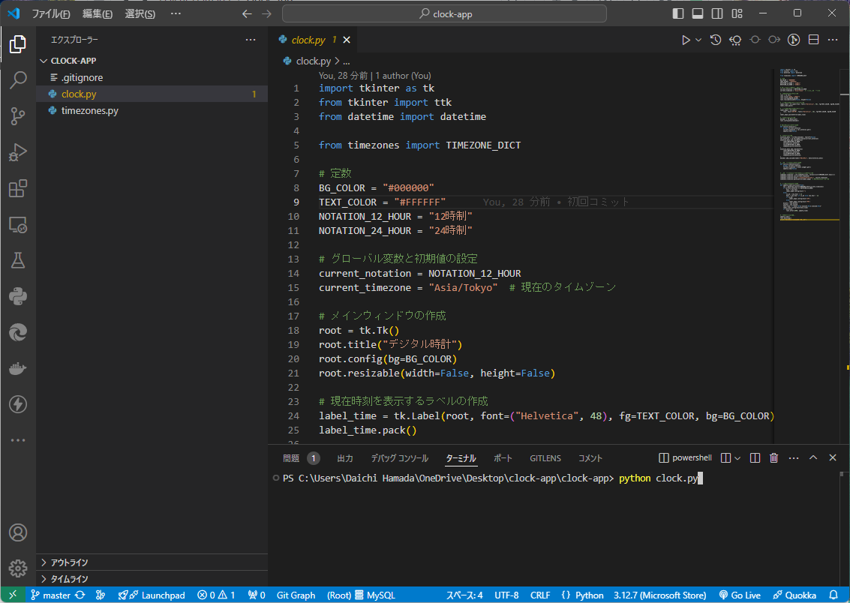
クローンした時計アプリを起動する
「ターミナルを開く」⇒ 「python clock.py」を実行 ⇒ 時計アプリが起動
ターミナルを開くショートカットキーは「Ctrl + @」

Slide 9
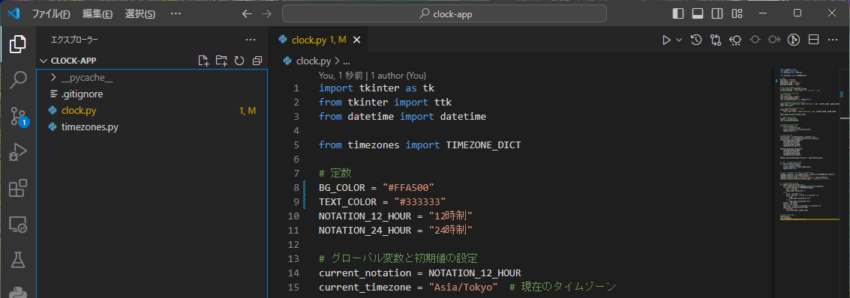
時計アプリの背景と文字の色を変更する
背景をオレンジに、文字色を黒（暗い灰色）に変更します。
定数 BG_COLOR と TEXT_COLOR をそれぞれ次の値に書き換えます。
clock.pyを開く
BG_COLOR = “#FFA500”
TEXT_COLOR = “#333333”

Slide 10
変更を確認する
ターミナルで「python clock.py」を実行

Slide 11
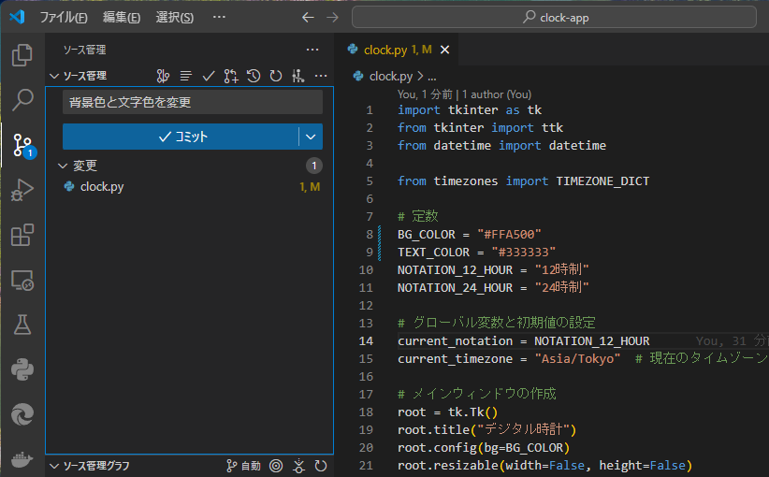
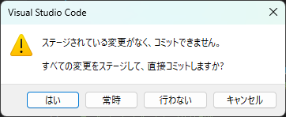
変更のコミット
メッセージを入力して変更をコミット
ステージされていない場合は以下のメッセージが表示されるので「はい」を選択

Slide 12
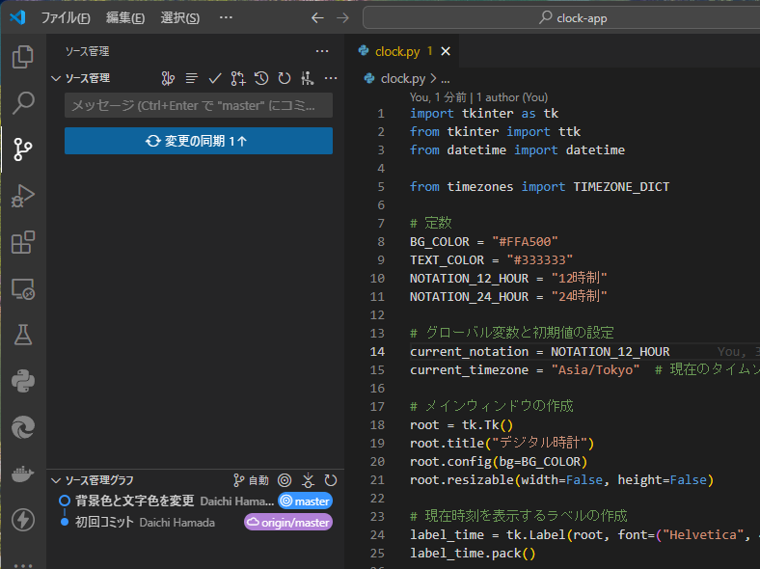
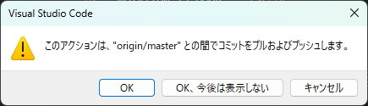
変更をリモートにプッシュする
「変更の同期」をクリック
リモート名はデフォルトで「origin」に設定されている

Slide 13
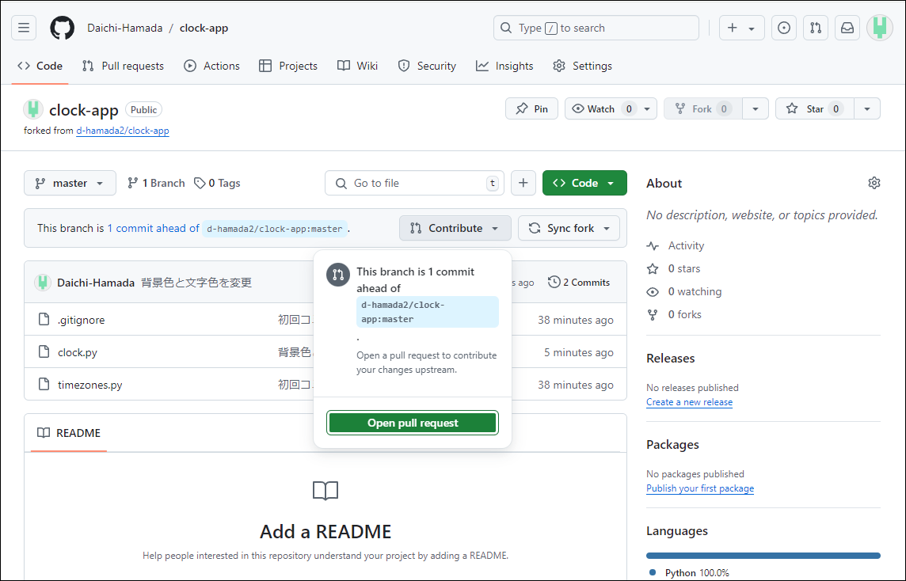
フォーク元にプルリクエストを送る ①
「Contribute」⇒「Open pull request」

Slide 14
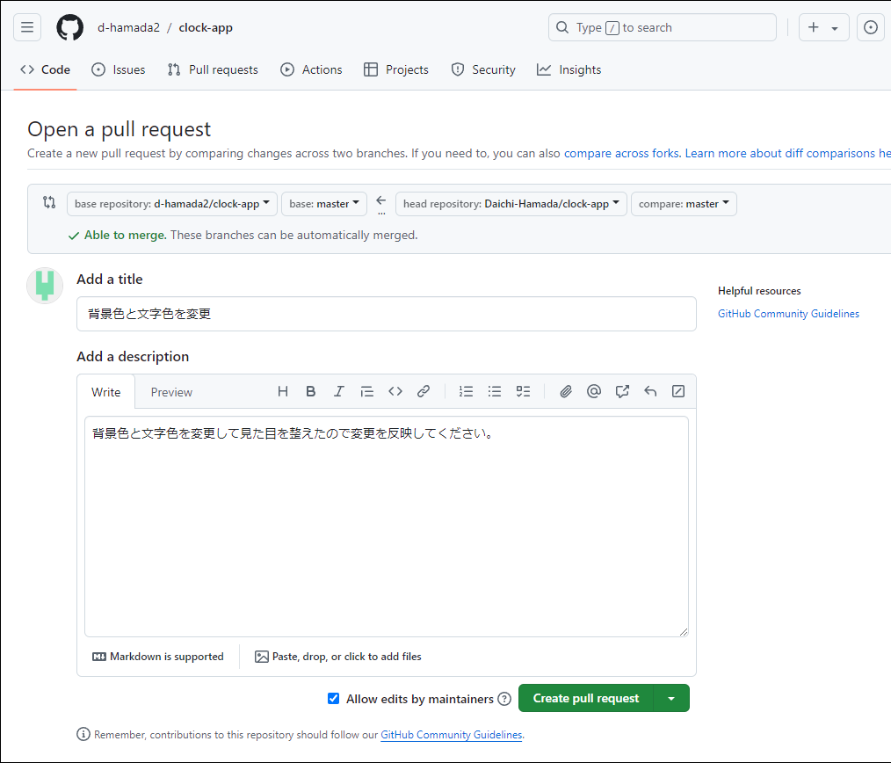
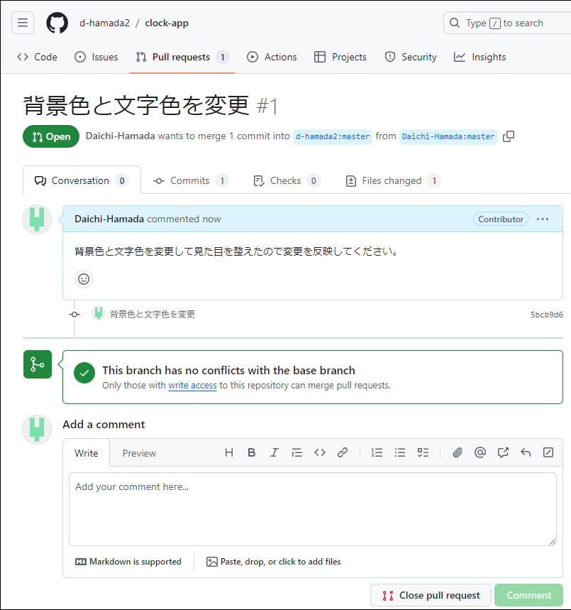
フォーク元にプルリクエストを送る ➁
タイトルと説明を記載してプルリクエストを送信

Slide 15
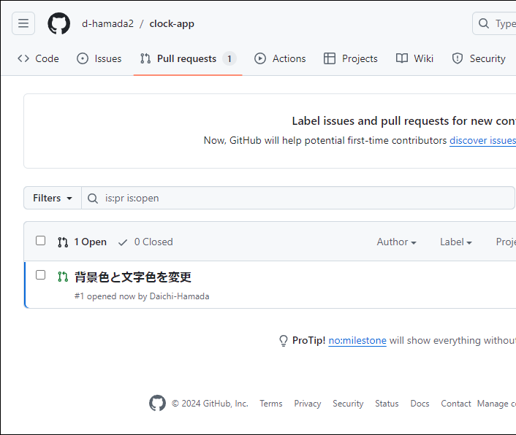
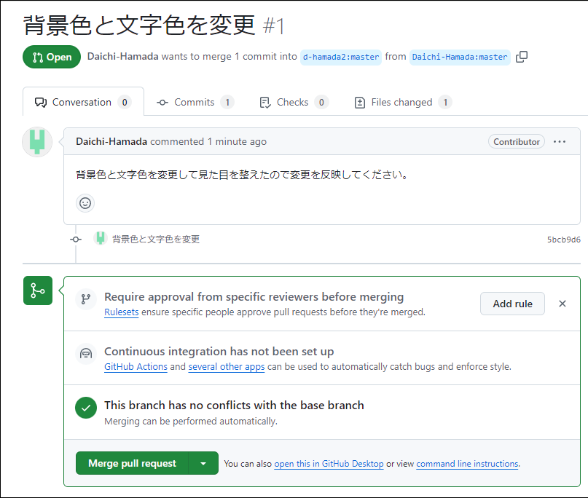
フォーク元でプルリクエストを承認する
フォーク元の管理者が内容を確認して、承認すれば変更がマージされる

Slide 16
フォーク元に対するフェッチ ①
フォーク元のリポジトリに変更が行われた場合はローカルのリポジトリ上でフェッチを行う。変更をマージした上で自分のリポジトリにプッシュして、同じ変更を反映させる。
この部分

Slide 17
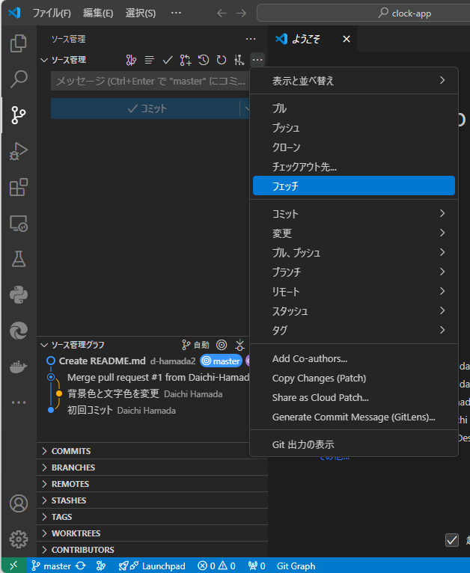
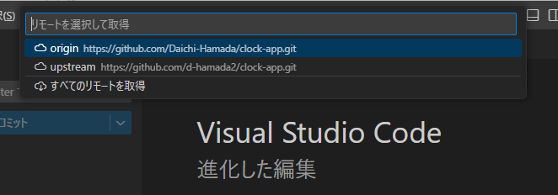
フォーク元に対するフェッチ ➁
フォーク元はデフォルトで「upstream」という名前でリモートに追加されている。
フォーク先（自分のリポジトリ）のリモート名は「origin」。

Slide 18
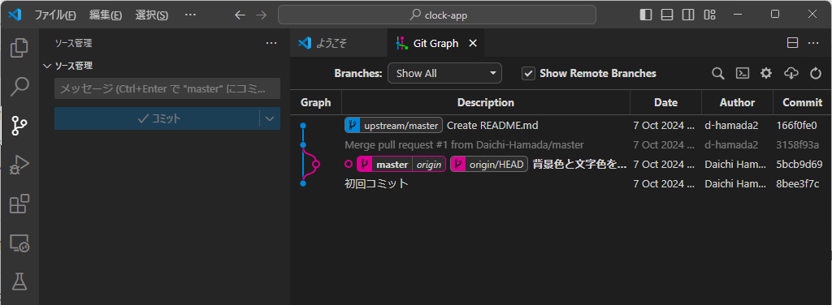
フォーク元に対するフェッチ ③
フェッチを行うと、 「upstream/master」というリモート追跡ブランチが更新されていることが確認できる。
拡張機能「Git Graph」 で見た場合

Slide 19
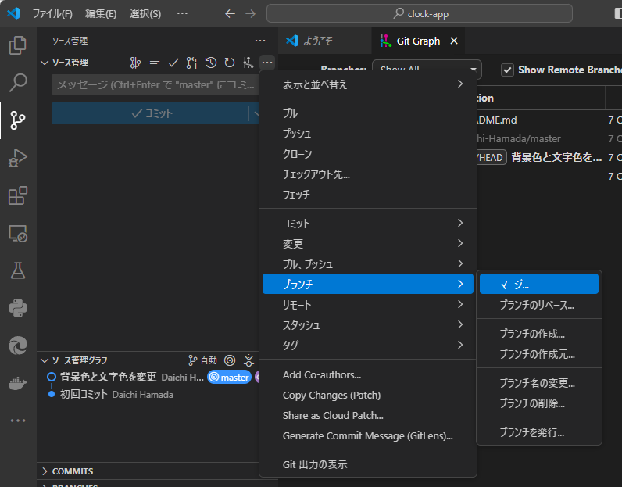
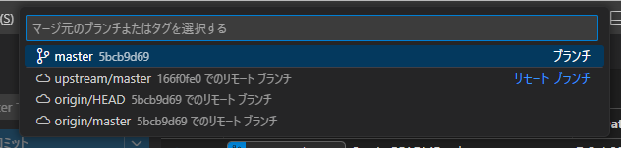
リモート追跡ブランチのマージ
フェッチはリモート追跡ブランチを更新するだけ。
ローカルの「master」に反映するにはマージが必要。

Slide 20
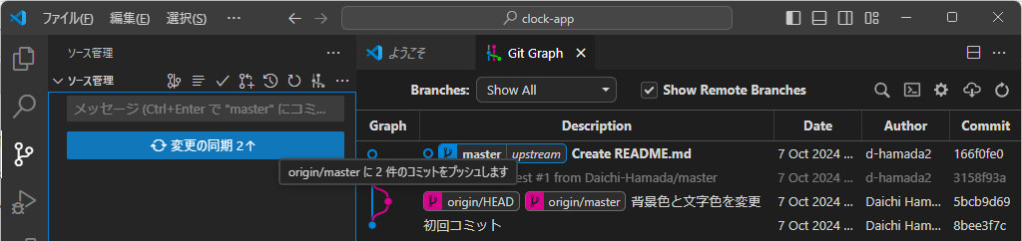
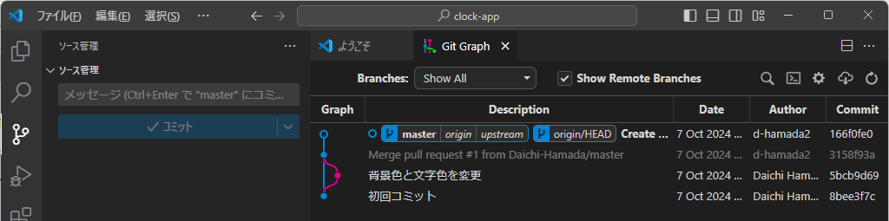
フォーク先のリモートへのプッシュ
最後にローカルの「master」の変更を「origin」にプッシュ。

